Slide 1
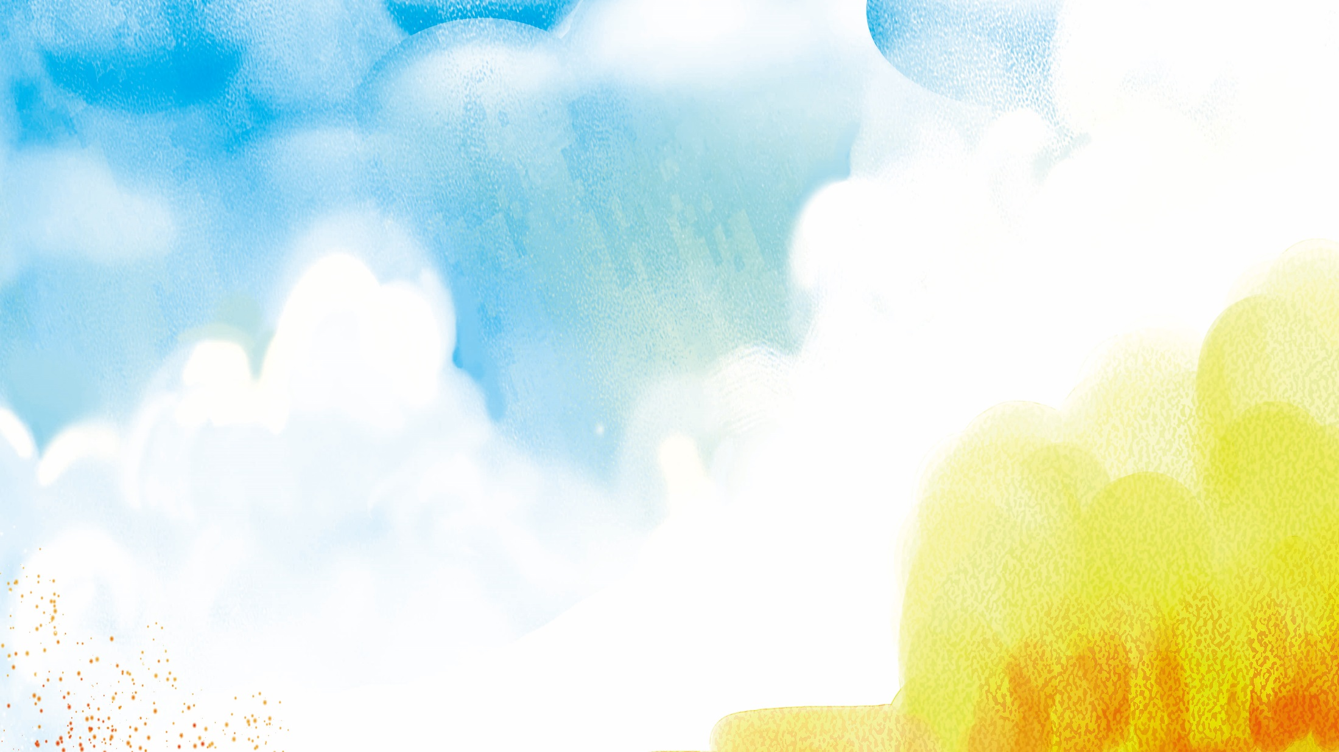
NHIỆT LIỆT CHÀO MỪNG QUÝ THẦY CÔ
VỀ DỰ LỚP 1C
Môn: Tiếng Việt
Bài: Mèo con bị lạc
Giáo viên: Phan Thị Mận

Slide 2
Thứ sáu ngày 14 tháng 03 năm 2025
Môn:Tiếng Việt
KHỞI ĐỘNG
Ấn để đến trang sách

Slide 3
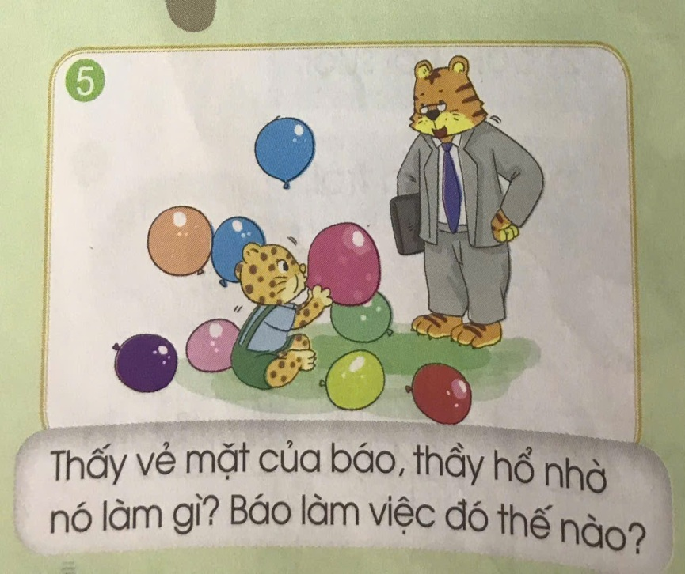
TRÒ CHƠI HÁI HOA
1
3
Thầy giáo khuyên báo điều gì? Báo nói thế nào?
Trong cuộc thi chạy,áo thắng hay thua? Thái độ của báo như thế nào?
Em hãy kể lại nội dung tranh 5
2

Slide 4
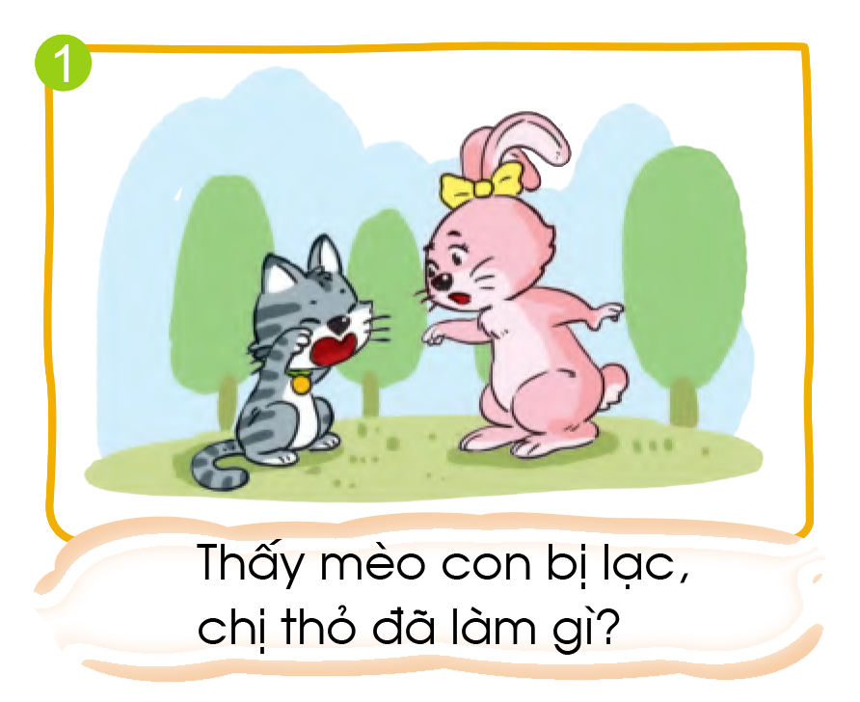
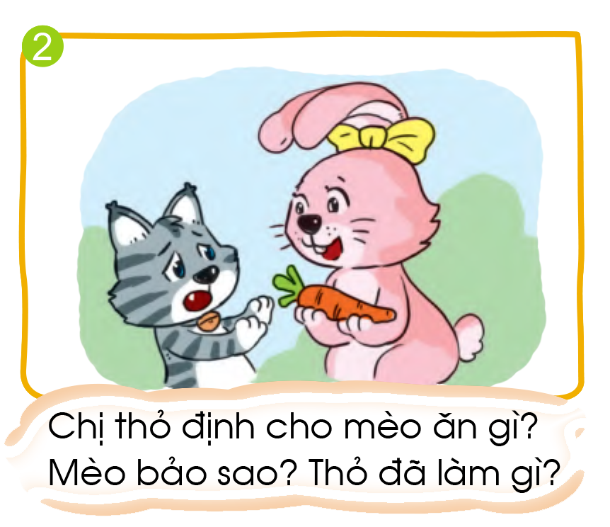
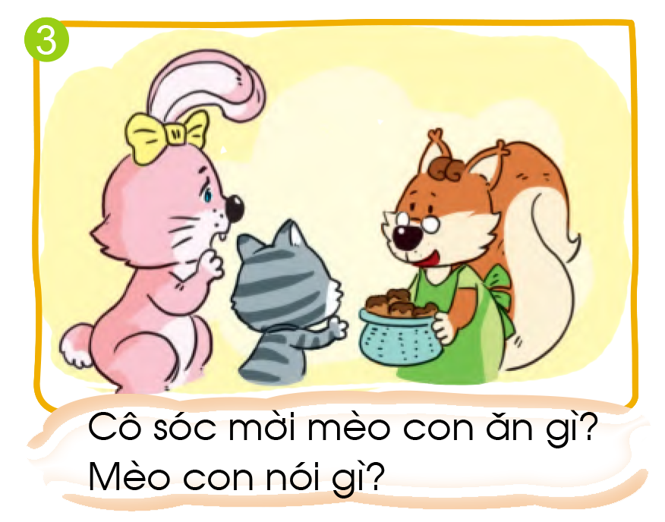
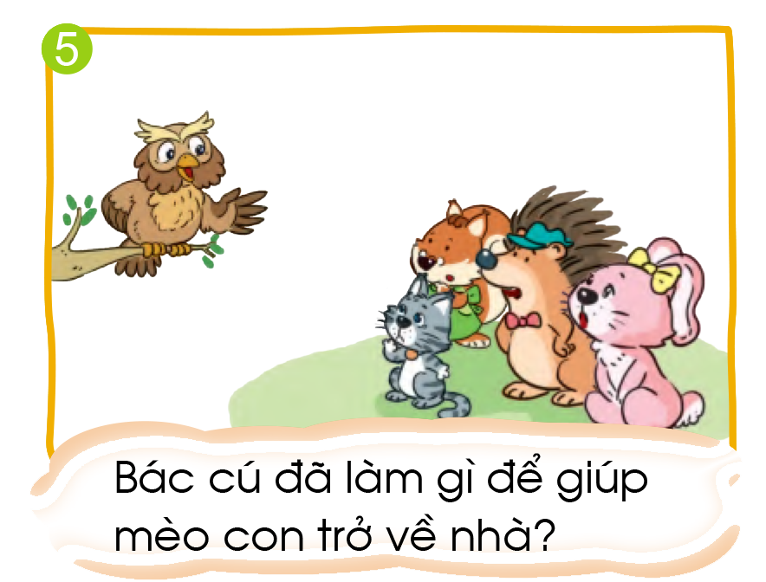
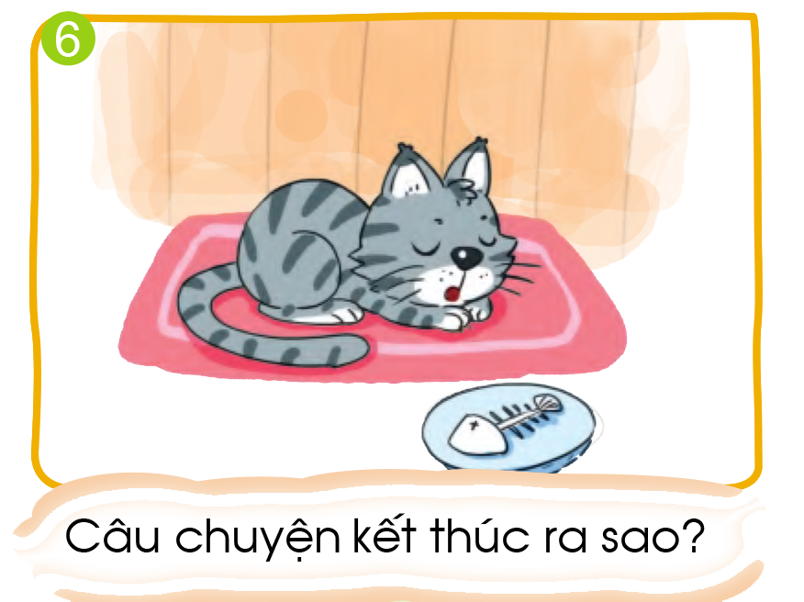
Quan sát và nói tên các con vật trong tranh?

Slide 5
TIẾNG VIỆT 1
Thứ sáu ngày 14 tháng 03 năm 2025
Môn:Tiếng Việt
Bài 110: Mèo con bị lạc
Tập 2

Slide 6
NGHE KỂ CHUYỆN

Slide 7
3. Kể chuyện theo tranh

Slide 14
3. Kể chuyện theo tranh

Slide 19
LUYỆN
KỂ NHÓM ĐÔI

Slide 20
Thứ sáu ngày 14 tháng 03 năm 2025
Môn:Tiếng Việt
Bài 110: Mèo con bị lạc
Luyện kể theo nhóm
Lưu ý:
1.Kể đúng nội dung chuyện
2.Kể to rõ ràng, mạch lạc.
3.Kết hợp cử chỉ và ngữ điệu.

Slide 21
3. Kể chuyện theo tranh

Slide 22
VÒNG QUAY MAY MẮN
tranh 3
tranh 2
tranh 4
tranh 1
thêm lượt
tranh 5
tranh 6
qua lượt
QUAY

Slide 23
3. Kể chuyện theo tranh

Slide 24
3. Kể chuyện theo tranh

Slide 25
NGHE KỂ LẠI
CÂU CHUYỆN

Slide 26
3. Kể chuyện theo tranh

Slide 27
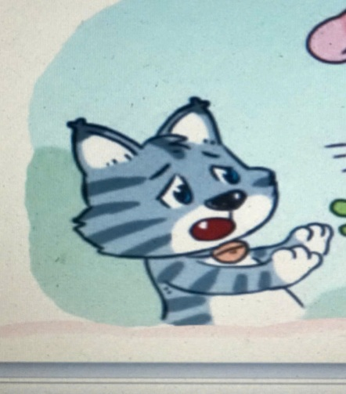
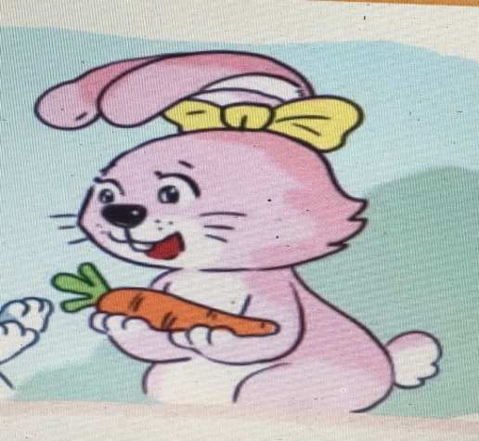
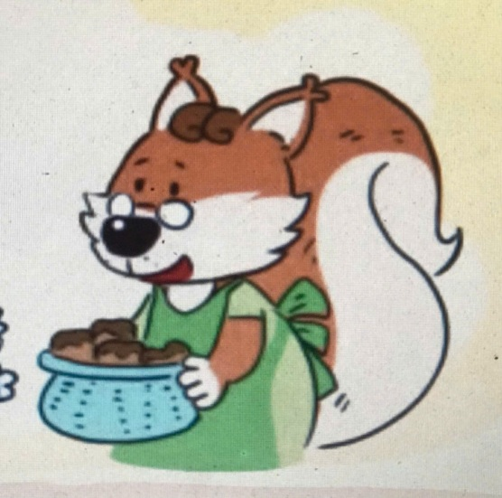
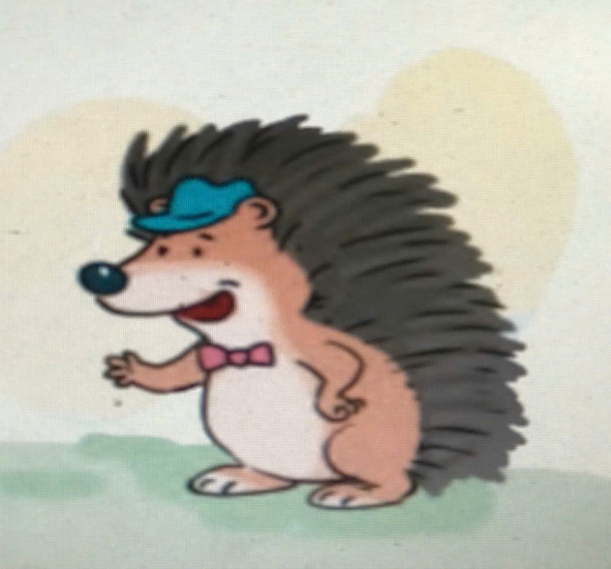
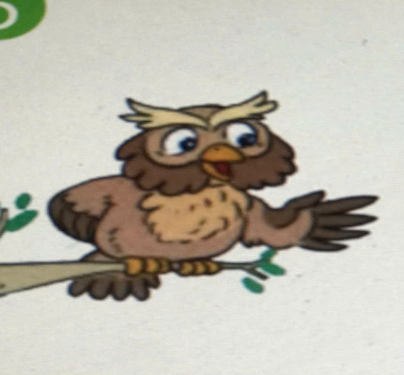
Người dẫn chuyện

Slide 28
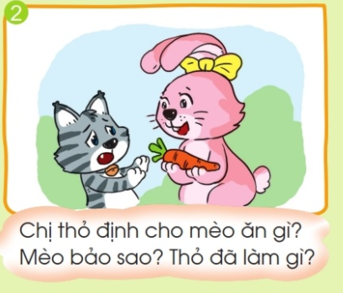
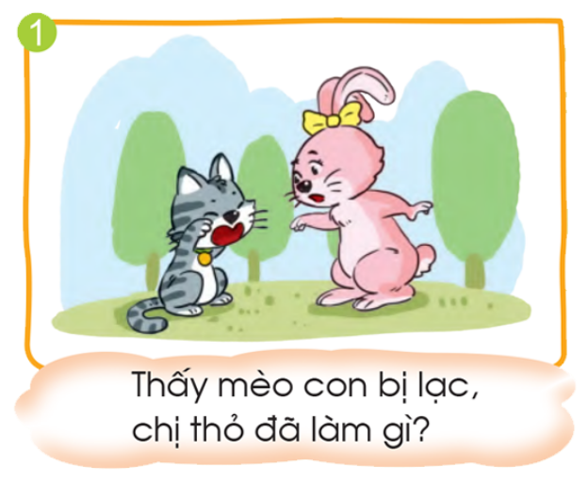
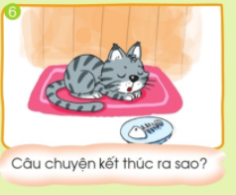
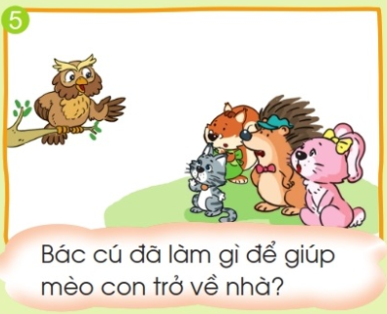
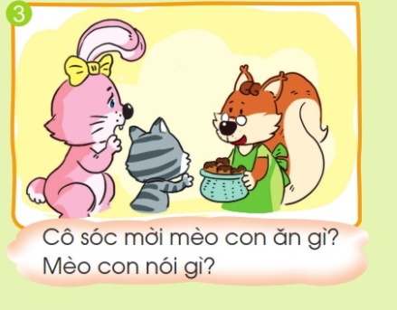
Thứ sáu ngày 14 tháng 03 năm 2025
Môn:Tiếng Việt
Bài 110: Mèo con bị lạc
Ý NGHĨA
Câu chuyện khen gợi những ai?
Câu chuyện khen gợi chị thỏ,
cô sóc, chú nhím và bác cú.
Qua câu chuyện mèo đi lạc được mọi
người giúp đỡ, em hiểu điều gì?
Chúng ta cần giúp đỡ mọi.
người khi họ gặp khó khăn.

Slide 29
DẶN DÒ
- Về nhà các em kể chuyện cho người thân nghe.
- Chuẩn bị bài kể chuyện Cây khế

